Slide 1
Bizottsági munka, szervezési, igazgatási feladatok Az országos népszavazásON
2016. SZEPTEMBER 13.
NYÍREGYHÁZA

Slide 2
A választási bizottságok
A választási bizottságok a választópolgárok független, kizárólag a törvénynek alárendelt szervei, amelyeknek elsődleges feladata a választási eredmény megállapítása, a választások tisztaságának, törvényességének biztosítása, a pártatlanság érvényesítése és szükség esetén a választás törvényes rendjének helyreállítása.

Slide 3
a népszavazáson működő bizottságok
kb. 11 ezer szavazatszámláló bizottság (SZSZB)
az egy szavazókörrel rendelkező településeken a szavazatszámláló bizottság feladatait a helyi választási bizottság (HVB) látja el
a 106 országgyűlési egyéni választókerületi választási bizottság (OEVB) – Nsztv. 79. § (2)
Megyénkben: 573 SZSZB, 6 OEVB
a Nemzeti Választási Bizottság (NVB)

Slide 4
Szavazatszámláló bizottság
Legalább öt tagból áll, ebből három választott (Ve. 14. § (4) bekezdés)
Összeférhetetlenség felülvizsgálata (Ve. 18. § )
Párttagság
Közfoglalkoztatott
Delegálás: (Nsztv. 68. §)
A népszavazási kezdeményezés szervezői két tagot, továbbá a népszavazási kezdeményezés szervezésében részt nem vevő, de országgyűlési frakcióval rendelkező pártok legfeljebb két-két tagot bízhatnak meg az SZSZB-be.
A Nemzeti Választási Bizottság 46/2016. számú határozata
A Nemzeti Választási Bizottság … meghozta a következő
határozatot:
A Nemzeti Választási Bizottság megállapítja, hogy …. a Kormány –, mint a kezdeményezés szervezője – és ...

Slide 5
Az SZSZB határozatképes, ha legalább 3 tag jelen van (Ve. 41. § (2) bekezdés)
Ha a szavazás napján az SZSZB – az egy szavazókörrel rendelkező településen a HVB – munkájában részt vevő tagok száma kevesebb mint öt, a helyi választási iroda vezetője a póttagok közül a bizottságot kiegészíti.
Kivéve: Nemzetiségi SZSZB !!!!
Ha fenti módon nincs lehetőség a bizottság kiegészítésére, akkor arról a TVI vezetője gondoskodik más település szavazatszámláló bizottsági póttagjának megbízásával.
A Ve. „a munkájában részt vevő tagok” kifejezést használja, tehát nem az SZSZB tagjainak számát kell figyelni, hanem azt, hogy ténylegesen hányan látják el-a tevékenységet.

Slide 6
Helyi Választási Bizottság
a HVB az egy szavazókörös településeken legalább 5 tagból áll (Ve. 14. § (4) bekezdés)
a HVB-nek az egy szavazókörös településeken 5 választott tagja van (Ve. 23. §)

Slide 7
OEVB
Az OEVB legalább 3 tagból áll.
Az OEVB három tagját és legalább két póttagot az országgyűlési egyéni választókerület székhelye szerinti település képviselő-testülete választja.
Személyükre az OEVI vezetője tesz indítványt.

Slide 8
szervezési, igazgatási feladatok

Slide 9
Szállítási helyszínek
TVI vezetők igényének megfelelő szállítás
Cél:
Minél rövidebb ideig kelljen tárolni a kellékeket a választási irodáknak
Eltérő tárolási kapacitás kezelése
Reálisan teljesíthető legyen a nyomda részéről
Alkalmanként kb. 120 helyszín
HVI székhely szerinti OEVI-be minden tagtelepülésnek, akkor is, ha az másik OEVK-hoz tartozik

Slide 10
Szállítási elvek
Behajtási engedély beszerzése a fogadó helyszín feladata
Átadás a gépkocsinál
Átadáskor csak a doboz-, csomagszámot kell ellenőrizni, a tartalmát később vizsgálja az átvevő. Sérülésmentes szállítás esetén garantálja a nyomda, hogy pontos a beltartalom.
Átadás igazolásához:
nyomdai szállítólevél.
átadás-átvételi elismervény, amit előzetesen ki kell nyomtatni. Ennek hiányában is megkezdik a lerakodást, de ezalatt gondoskodni kell a kinyomtatásról. Átadás-átvételi elismervény hiányában (pl. technikai probléma esetén) csak NVI engedéllyel adja át a nyomda.
Szavazóköri doboznál: átvevő neve, mobilszám, személyi igazolvány szám (NVI bekéri)

Slide 11
Papír urnák, SZSZB füzet
Szállítás: szeptember 7-én megtörtént
Az urnacsomag tartalma
1 db nagy papír urna,
1 db kicsi papír urna,
1 db papír mobil szavazófülke
Szavazókörönként egy urnacsomagot biztosít az NVI
25 urnacsomag egy raklapon
SZSZB füzet szállítása egyszerre történik a papír urnákkal

Slide 12
Műanyag urna
Szállítás: szeptember 12-én megtörtént.
Kiszállított termékek:
1 nagy urna (420x420x850 mm)
1 kicsi urna (420x420x400 mm)
vonalkód urnához
településenként borítékban
K000001, N000002 sorszámmal
Feladatok:
A vonalkódot rá kell ragasztani az urnákra (belülre).
Kisértékű tárgyi eszközként az NVI nyilvántartja, folyamatosan ellenőrzi.
A vonalkód száma VÁKIR-ban nyilvántartva
HVI feladat: ellenőrzés, visszaigazolás
A lezárásra szolgáló plomba a szavazóköri doboz részeként kerül kiszállításra.
2018-ban minden szavazókörben lesz 2 nagy és 1 kicsi műanyag urna.

Slide 13
Szavazási levélcsomag
Aki a szavazást megelőző 15. napig a szavazási levélcsomag személyes átvételét kérte, átveheti azt
az OEVK székhely településen,
a 17/2013. (VII. 17.) KIM rendeletben kijelölt 22 egyéb településen,
c) a 17/2013. (VII. 17.) KIM rendeletben kijelölt 12 külképviseleten.
Szavazási levélcsomagot átvenni szeptember 19-től szeptember 30-ig munkanapokon 9 és 16 óra között lehet.
Szállítás: szeptember 12-én (egyszerre a műanyag urnával), minden OEVI-nek, ráhagyással

Slide 14
Szavazóköri doboz
Szállítás: szeptember 20-28.
Átadáskor csak a dobozszámot és a sérülésmentességet kell ellenőrizni.
Egyszerre 50 dobozt ad át a szállító. 50-esével kell ellenőrizni, hogy megvan-e mind.
szállítódoboz mérete: 350*235*250
2 címke a dobozon
Doboz helye (megye, település, OEVK, szavazókör)
Részletes tartalom

Slide 15
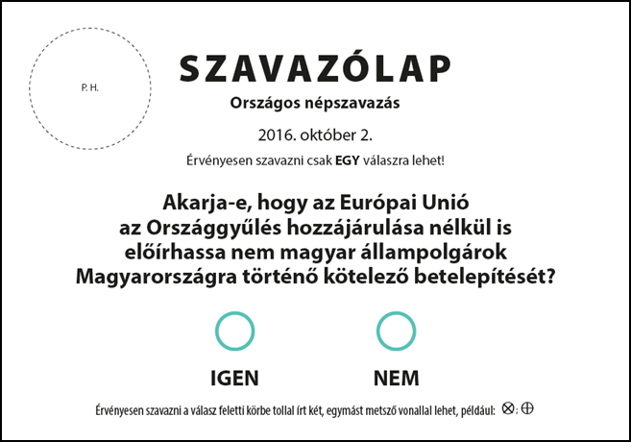
Szavazóköri doboz
Szavazóköri doboz tartalma:
Szavazólap (A/5)
(100-as, 50-es kötegek)
50-re kerekítve
1 szavazókörösnél 50-re felfelé
Több szavazókörösnél 50-re lefelé

Slide 16
Szavazóköri doboz
Boríték szavazólaphoz (C/6)
Szavazólap plakát (A/3) szavazókörönként 2 db
Plomba műanyag urna zárásához - 6 db/csomag, útmutatóval
Ajándék első választóknak
Sablon és Braille írásos tájékoztató (amennyiben ilyen igény van)
Szavazóköri plakát 2 db (doboz mellett)
Kellékes egységcsomag – szavazókörönként 1 db
Szavazóköri jegyzőkönyv nincs a dobozban, az NVR-ből nyomtatandó
5 db nemzeti színű szalag | 10 db kitűző
5 db nemzeti színű zsineg | 2 db Ellenőrző lap
15 db toll | 2 db Számlálólap a napközbeni jelentéshez
30 db kötegelő csík | 2 db Visszautasítottak jegyzéke
24 db biztonsági urnazáró címke | 2 db Jegyzőkönyv rendkívüli eseményről

Slide 17
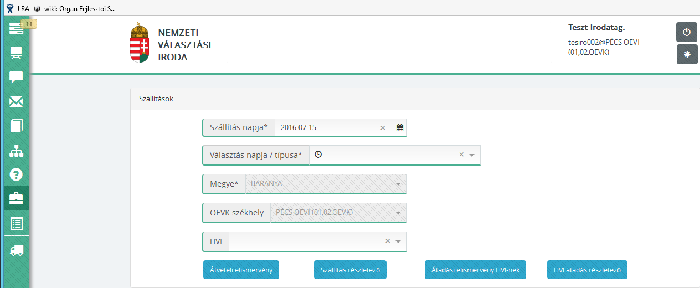
Szállítások támogatása
VÁKIR->Szállítások

Slide 18
Szállítások támogatása
Átvételi elismervény
Átvevőnek kell kinyomtatni 2 példányban
TVI-re történő szállítás esetén az adott TVI-re számolt,
OEVI-re történő szállítás esetén az adott OEVI-re számolt mennyiségekkel

Slide 19
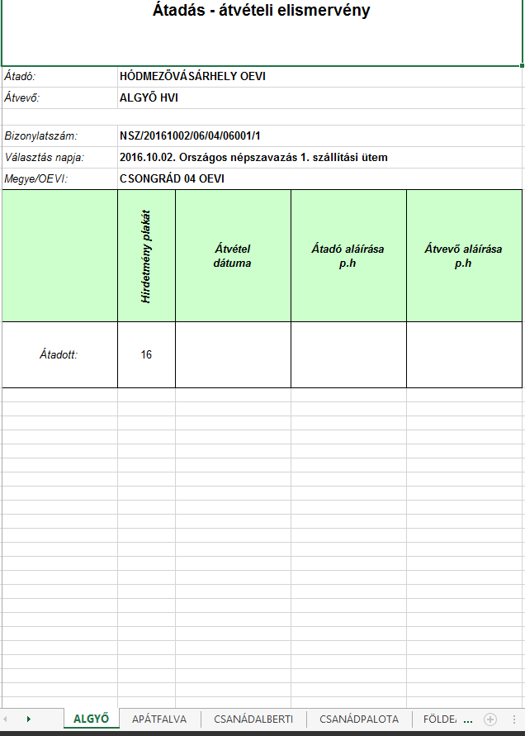
Szállítások támogatása
Átvételi elismervény OEVI és HVI közötti átadáshoz
A HVI-k
külön munkalapon
kitöltve a mennyiségekkel

Slide 20
Szállítások támogatása
HVI részletező
A HVI-hez tartozó települések részére átadandó mennyiségek szavazókör mélységben

Slide 21
Szállítások támogatása
SZSZB átvételi elismervény
(Készítése folyamatban az NVI által)
Fenti elvek szerint
Egyben részletező lista is
Szavazókörnek központilag biztosított kellékek
Helyben biztosítandó kellékekkel (bélyegző, olló, gyertya, gyufa stb.) szabadon bővítheti a HVI

Slide 22
Szállítások visszarögzítése
VÁKIR-> Szállítások ->
-> Szállítások visszarögzítése
Hirdetményplakátot nem kell visszarögzíteni

Slide 23
Szavazási levélcsomag
A levélszavazatot tartalmazó válaszborítékot el lehet juttatni
az NVI-hez október 1-én 24 óráig,
szeptember 19-től minden munkanapon 9 és 16 óra között, valamint a külképviseleti szavazás ideje alatt bármely KÜVI-be, vagy
október 2-án a szavazás időszakában bármely OEVI-be.
Az OEVI-k feladata
Papírurnát kihelyezni (folyamatos felügyelet alatt álljon)
Leadott levélszavazatok számát VÁKIR-ban jelenteni kell NVI-nek

Slide 24
Levélszavazatok, jegyzőkönyvek NVI-hez szállítása
Jegyzőkönyvek
Jegyzőkönyvek OEVI-hez szállítása a TVI vezető által meghatározottak szerint történik
A jegyzőkönyveket az OEVI-k szállítják be az NVI-hez október 3-án 19 óráig.
A rendezés elve: OEVI-nként települési ABC sorrendben (amennyiben több OEVK is tartozik egy OEVI-hez, akkor valamennyi OEVK településeit egységesen kezelve)
Segédlista NVR-ből nyomtatható lesz.
Átvételkor NVI nem ellenőriz tételesen. Ha hiány van, azt az NVI-ben történő szkennelés kimutatja.
A levélszavazatok NVI-hez szállítása ezzel egyidejűleg történik.

Slide 25
Köszönöm a figyelmet!

